Slide 1
Jetty
Don’t deploy your application in Jetty, deploy Jetty in your application!

Slide 2
Jetty
Một Web Server độc lập
Một Servlet Container được nhúng vào ứng dụng
Được đánh giá là nhẹ, có thể mở rộng
Dễ dàng tích hợp
SPDY, WebSocket, OSGi, JMX, JNDI, JAAS là một số công nghệ mà Jetty tích hợp

Slide 3
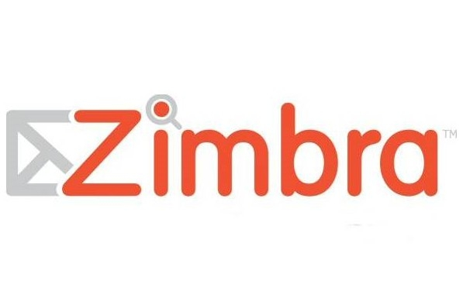





Slide 4

Ưu điểm
Phù hợp với kiến trúc phần mềm microservice
Dễ giám sát, quản lý và vận hành hệ thống

